Slide 1

Diseño de software para gestionar información de estudiantes con capacidades diversas de la Fundación Universitaria de Popayán, considerando un enfoque de inclusión y uso de TIC.
Autores
Jeisson Stiv Gomez Cortes
Marly Arias Lame
Directores
Cristian Méndez R. PhD, Ms.C..
Luis Alfonso Vejarano, Ms.C.
Camilo Ordoñez Ms
FUNDACIÓN UNIVERSITARIA DE POPAYÁN
Facultad de ingeniería y Arquitectura / Ingeniería de sistemas

Slide 2

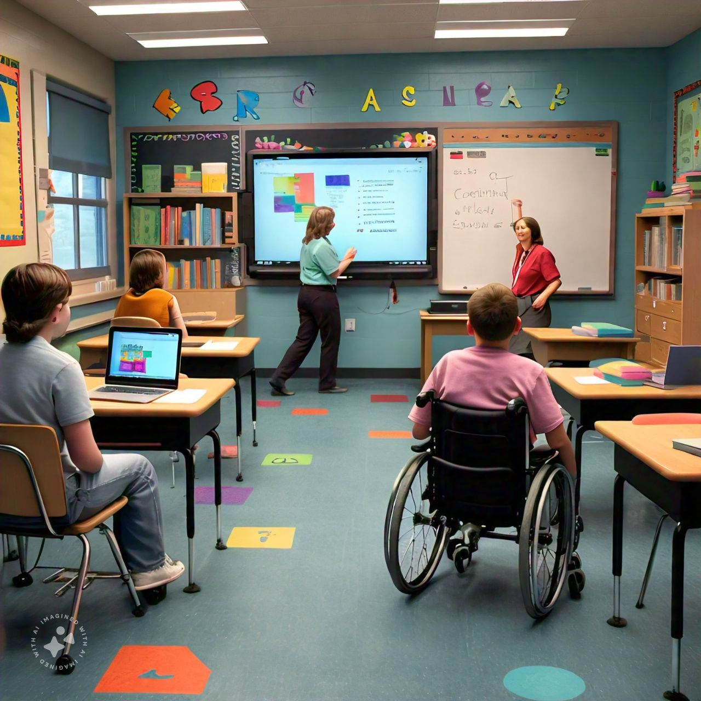
Tabla de contenido
Introducción
2. Planteamiento del problema
3. Objetivos
4. Trabajos Relacionados
5. Metodología
6. Resultados
7. Conclusión
8. Referencias

Slide 3

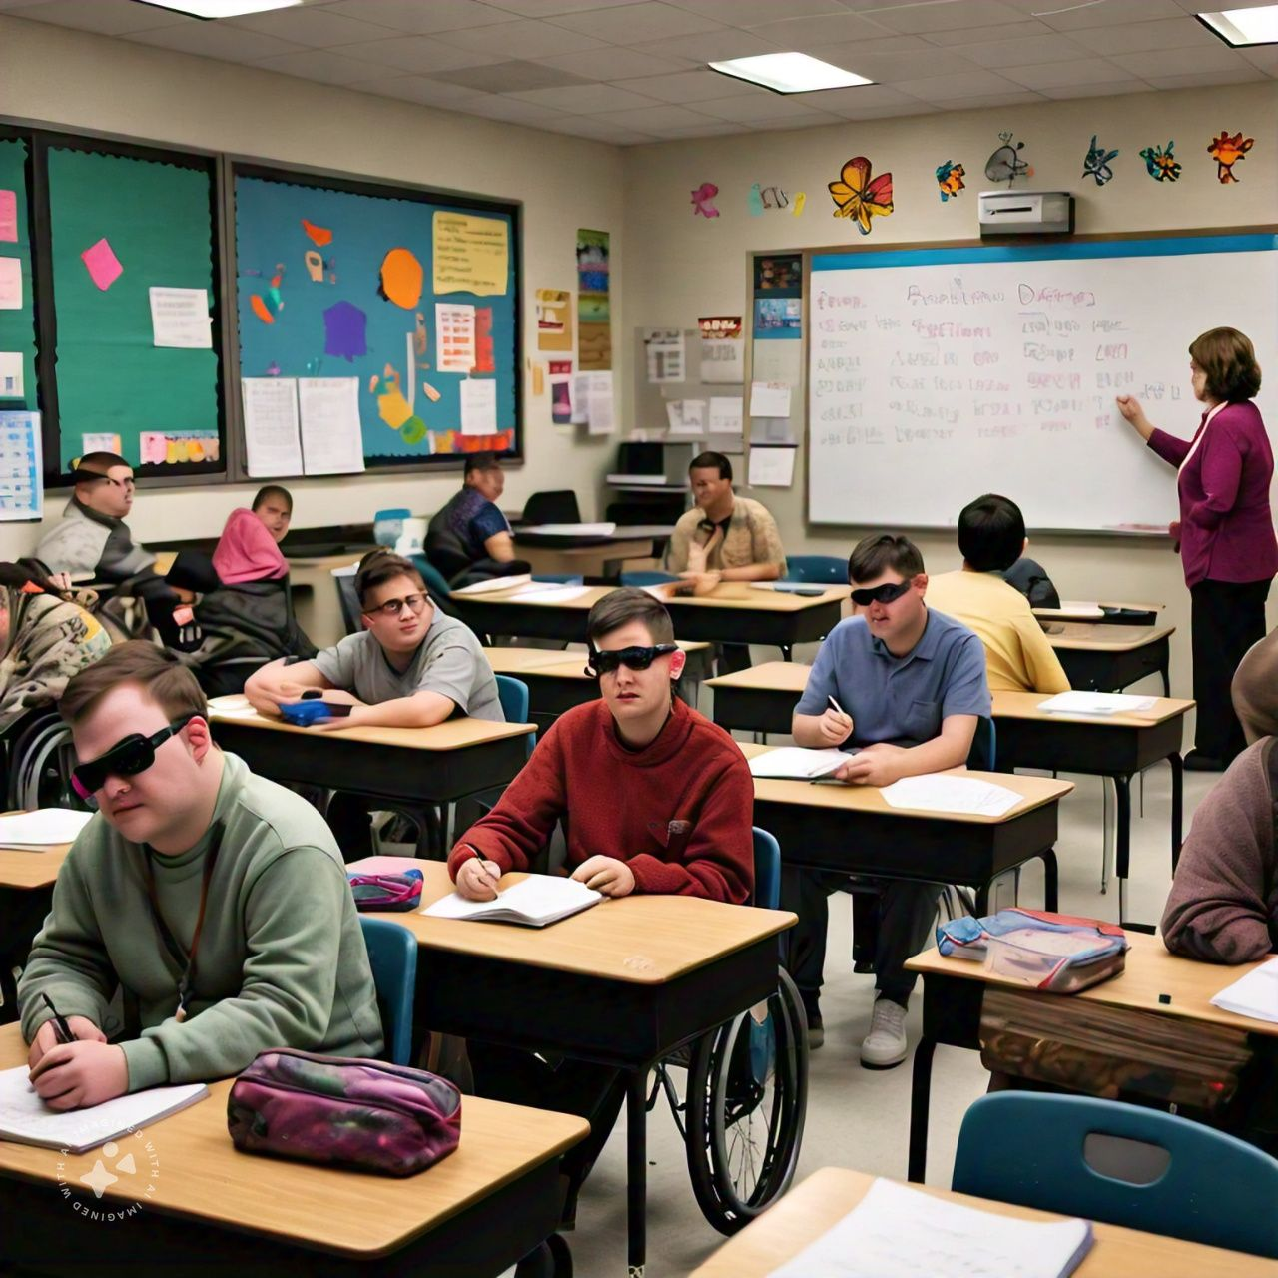
Introducción | Planteamiento del problema | Objetivos | Trabajos relacionados | Metodología | Resultados | Conclusión
Introducción
Artículo 67, Ley 1618 de 2013
Las capacidades diversas no se abordan adecuadamente en la educación superior globalmente.
Más del 25% de la población mundial puede tener alguna discapacidad, con un 82% viviendo en pobreza. [2]
Es crucial desarrollar soluciones tecnológicas accesibles para mejorar la autonomía y bienestar.
La falta de inclusión perpetúa la desigualdad y afecta negativamente la salud emocional y socioeconómica.

Slide 4
Introducción | Planteamiento del problema | Objetivos | Trabajos relacionados | Metodología | Resultados | Conclusión
Planteamiento del problema
Pérdida de talento y potencial
Baja experiencia en la inclusión educativa
Impacto en la salud emocional y mental de los estudiantes
La Fundación Universitaria de Popayán (FUP) carece de una herramienta para caracterizar a estudiantes con capacidades diversas de manera efectiva.
Falta de mecanismos para identificar las capacidades diversas en aula
Falta de sensibilización y conciencia en la comunidad educativa
Baja implementación de tecnología en la identificación de capacidades diversas

Slide 5
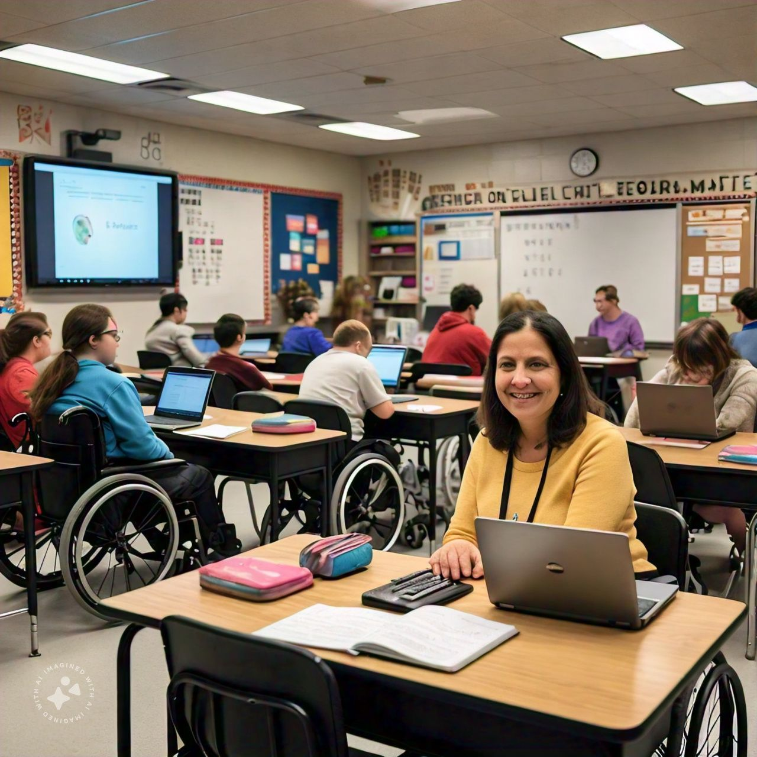
TÍTULO
Introducción | Planteamiento del problema | Objetivos | Trabajos relacionados | Metodología | Resultados | Conclusión
Objetivos
General
Proponer un prototipo de software que gestione la información de estudiantes con capacidades diversas en la Fundación Universitaria de Popayán (FUP).
Específicos
Determinar herramientas tecnológicas que ayuden a la gestión inclusiva de estudiantes con capacidades diversas.
Desarrollar un sistema software para la gestión de información de estudiantes con capacidades diversas en la FUP
Realizar un proceso de transferencia tecnológica con profesores del programa de Ingeniería de Sistemas de la FUP.

Slide 6

Introducción | Planteamiento del problema | Objetivos | Trabajos relacionados | Metodología | Resultados | Conclusión
Trabajos relacionados
Revisión bibliográfica: Búsqueda en bases de datos académicas y revisión literaria
2013
2012
Tecnología Y Discapacidad: Una Mirada Pedagógica [7]
Assistive Technology As a Discipline for Pedagogical Attention. [8]
2020
2014
El impacto de las TIC en el alumnado con discapacidad en la Educación Superior. Una revisión sistemática [9]
TICs para la igualdad: la brecha digital en la discapacidad. [10]

Slide 7

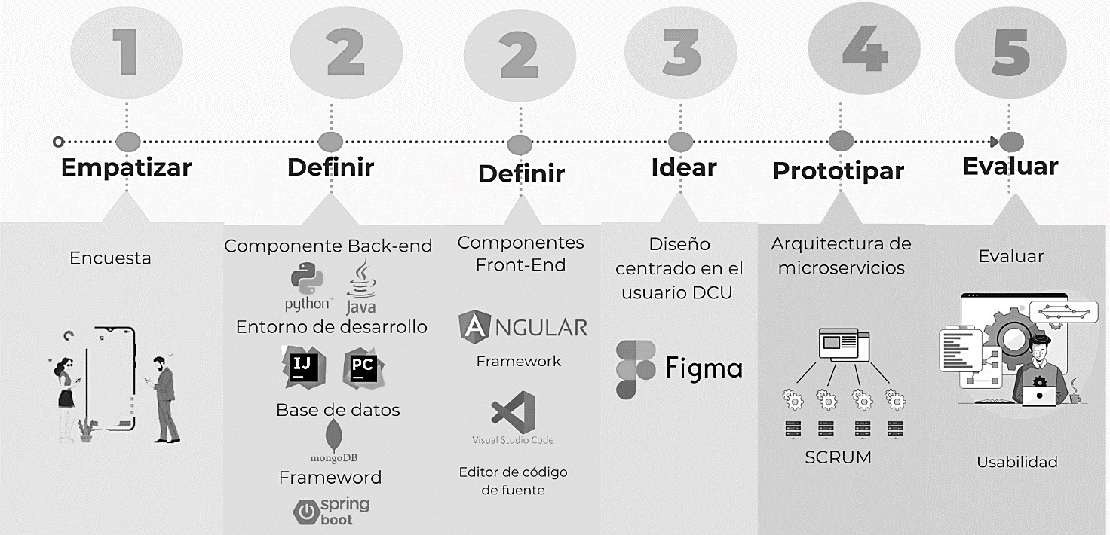
TÍTULO
Introducción | Planteamiento del problema | Objetivos | Trabajos relacionados | Metodología | Resultados | Conclusión
Metodología
Design Thinking [14]
Encuesta
Microservicios
Historias Hípicas
Prototipos
SCRUM
Heurísticas

Slide 8

Introducción | Planteamiento del problema | Objetivos | Trabajos relacionados | Metodología | Resultados | Conclusión
Metodología
Metodología
Empatizar
Área de bienestar 1
Docentes 6
Formato de encuesta
Preguntas
1 | Nombre:
2 | ¿Ha trabajado con estudiantes con capacidades diversas anteriormente? Sí No
3 | Si la respuesta anterior es sí, ¿con qué tipo de capacidades diversas ha trabajado? (Seleccione todas las que apliquen) Visual Auditiva Motora Cognitiva Psicosocial
4 | ¿Qué tipo de información considera esencial para gestionar adecuadamente la educación de estudiantes con capacidades diversas? (Seleccione todas las que apliquen) Diagnóstico médico Informe psicológico Requerimientos específicos (tecnológicos, físicos, metodológicos) Información de contacto de familiares o tutores Historial académico Otros (Especificar):

Slide 9
Introducción | Planteamiento del problema | Objetivos | Trabajos relacionados | Metodología | Resultados | Conclusión
Metodología
Metodología
Empatizar
Historia Épica | Descripción
ID:HU01 | Docente en la FUP:
Inicio de Sesión Seguro y Accesible | - Como: Docente en la FUP
 | - Quiero: Iniciar sesión en la plataforma con facilidad
 | - Para: Consultar la información de mis estudiantes con capacidades diversas y adaptar más métodos de enseñanza según sus necesidades
 | Administrador de la FUP:
 | - Como: Administrador de la Fundación Universitaria de Popayán (FUP)
 | - Quiero: Iniciar sesión de manera segura y sencilla en la plataforma educativa de la FUP
 | - Para: Acceder a las herramientas de gestión y administración de la información de los estudiantes con capacidades diversas.
ID:HU02 | Administrador de la FUP:
Generación y Visualización de Reportes | - Como: Usuario de bienestar institucional
 | - Quiero: Alimentar el sistema
 | - Para: Evaluar la eficacia de las estrategias pedagógicas inclusivas y realizar ajustes necesarios para mejorar los resultados
 | Docente en la FUP:
 | - Como: Docente en la FUP
 | - Quiero: Acceder a reportes individuales de mis estudiantes con capacidades diversas
 | - Para: Identificar áreas de mejora y aplicar estrategias pedagógicas inclusivas de manera más efectiva
ID:HU03 | Docente en la FUP:
Apoyo a Estudiantes con Capacidades Diversas | - Como: Docente en la FUP
 | - Quiero: Conocer las necesidades específicas de mis estudiantes con capacidades diversas
 | - Para: Implementar estrategias pedagógicas inclusivas que les ayuden a alcanzar su máximo potencial académico

Slide 10
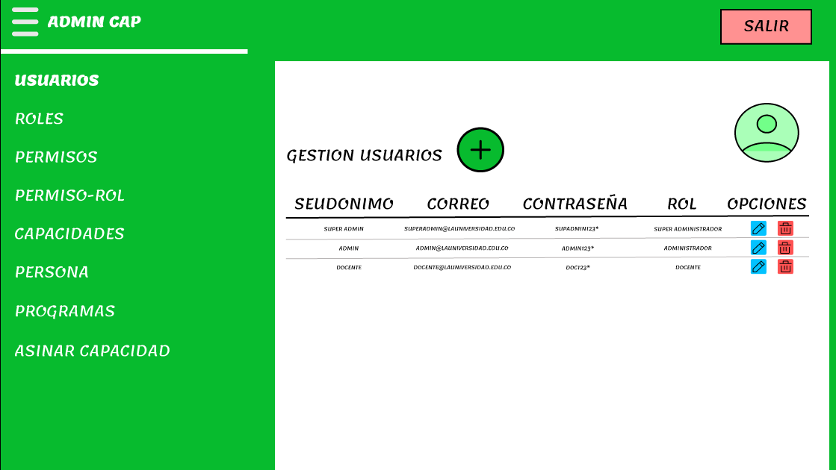
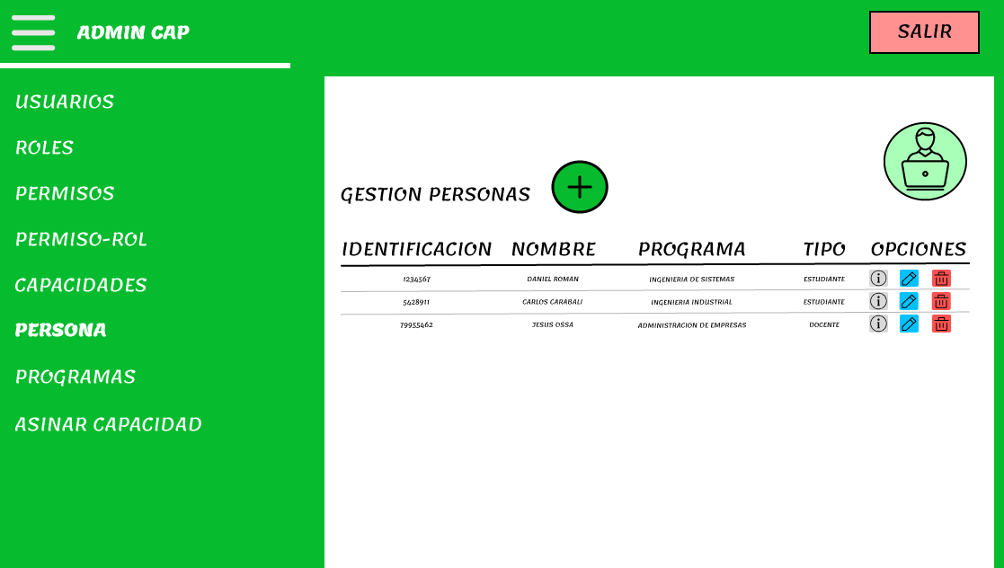
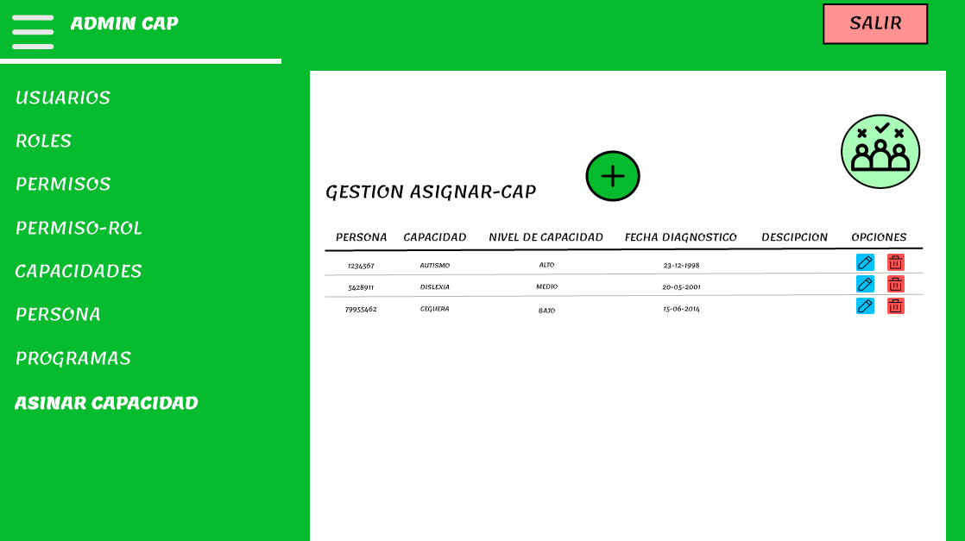
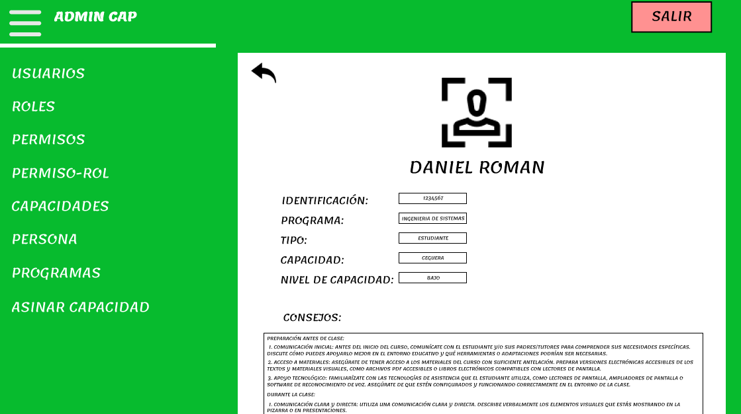
Introducción | Planteamiento del problema | Objetivos | Trabajos relacionados | Metodología | Resultados | Conclusión
Metodología
Metodología
Idear
Gestión de Usuario
Gestión de personas
Administración Capacidades
Información del estudiante

Slide 11
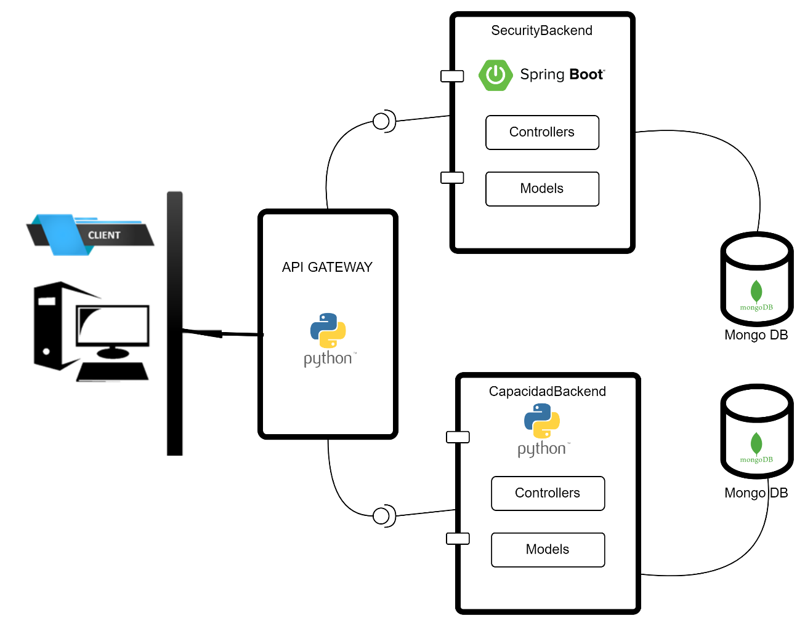
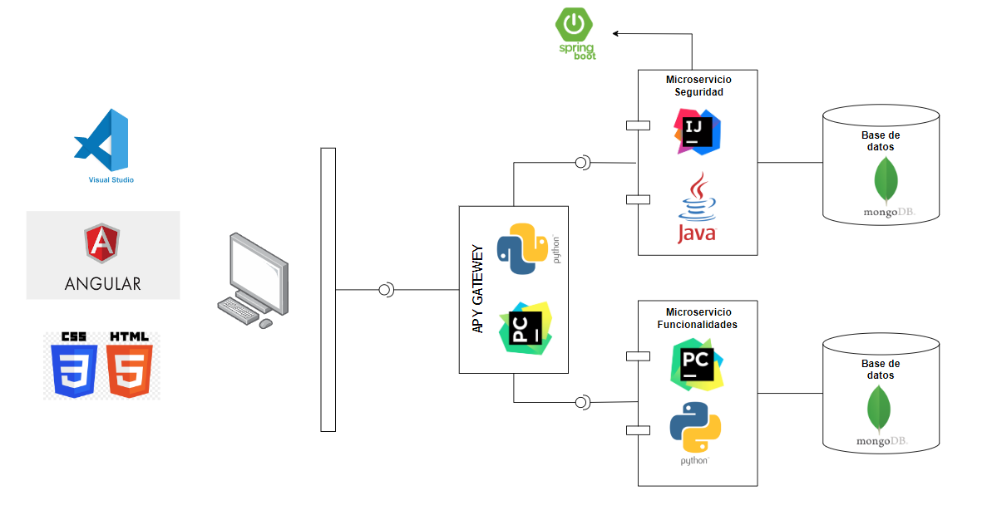
Introducción | Planteamiento del problema | Objetivos | Trabajos relacionados | Metodología | Resultados | Conclusión
Metodología
Metodología
Prototipar

Slide 12
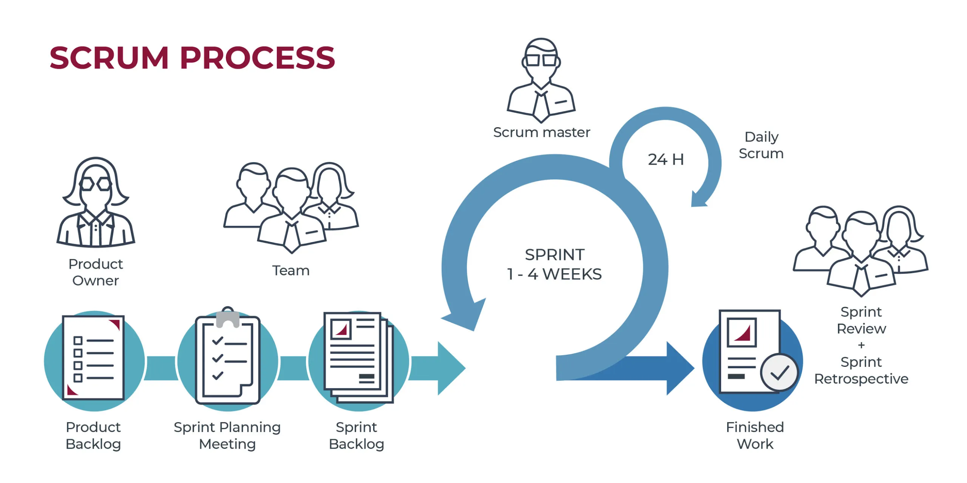
TÍTULO
Introducción | Planteamiento del problema | Objetivos | Trabajos relacionados | Metodología | Resultados | Conclusión
Metodología
Metodología
Design Thinking
facilitador y guía en el marco de trabajo Scrum
Reunión diaria
Propietario del Producto
Equipo de Desarrollo
lista priorizada de todas las funcionalidades
5
Reunión de Planificación del Sprint
lista de ítems

Slide 13
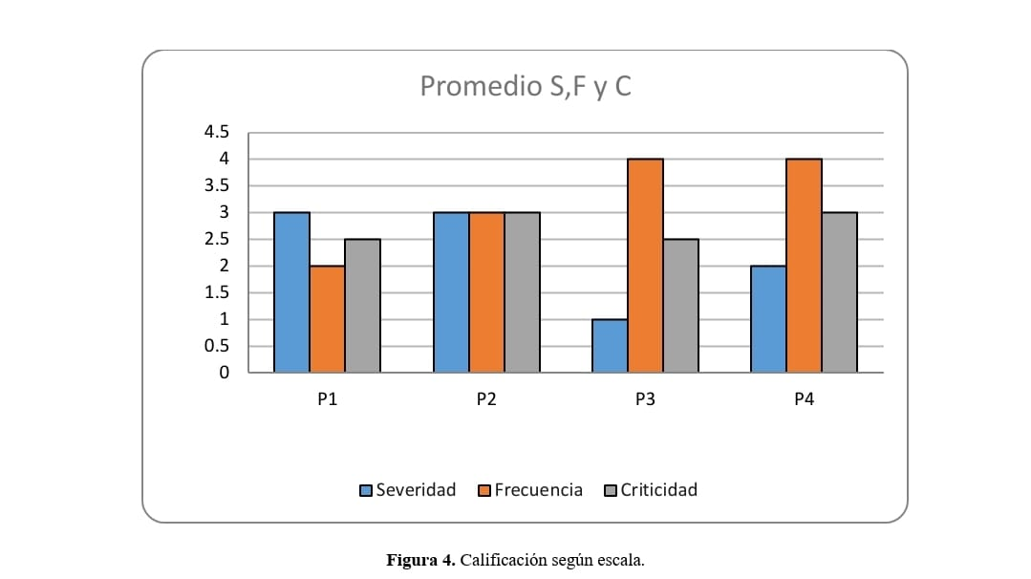
Introducción | Planteamiento del problema | Objetivos | Trabajos relacionados | Metodología | Resultados | Conclusión
Resultados
Heurísticas de Nielsen primera Evaluación
7 Mujeres
8 nombre
5 estudiantes
10 ingenieros
Escala de severidad
Nota | Severidad
0 | No es un problema de usabilidad
1 | Problema "Estético" no necesita ser resuelto a menos que quede tiempo en el proyecto.
2 | Problema de usabilidad "Menor" arreglarlo tiene baja prioridad.
3 | Problema de usabilidad "Mayor" es importante arreglarlo, alta prioridad.
4 | Problema de usabilidad Catastrófico, debe ser arreglado urgentemente.
Código | Descripción | 0 | 1 | 2 | 3 | 4
H1 | Visibilidad del estado del sistema |  |  |  | X
H2 | Relación entre el sistema y el mundo real |  |  |  | X
H3 | Control y libertad de usuario |  | X
H4 | Consistencia y Estándares |  | X
H5 | Prevención de Errores |  |  |  | X
H6 | Minimizar la carga de memoria del usuario | X
H7 | Flexibilidad y eficiencia de uso |  | X
H8 | Diseño estético y minimalista | X
H9 | Ayuda al usuario para reconocer, diagnosticar y recuperarse de errores |  |  |  | X
H10 | Ayuda y Documentación |  | X

Slide 14
Introducción | Planteamiento del problema | Objetivos | Trabajos relacionados | Metodología | Resultados | Conclusión
Resultados
Heurísticas de Nielsen segunda Evaluación
Código | Descripción | 0 | 1 | 2 | 3 | 4
H1 | Visibilidad del estado del sistema | X
H2 | Relación entre el sistema y el mundo real | X
H3 | Control y libertad de usuario | X
H4 | Consistencia y Estándares | X
H5 | Prevención de Errores | X
H6 | Minimizar la carga de memoria del usuario | X
H7 | Flexibilidad y eficiencia de uso | X
H8 | Diseño estético y minimalista | X
H9 | Ayuda al usuario para reconocer, diagnosticar y recuperarse de errores | X
H10 | Ayuda y Documentación | X

Slide 15
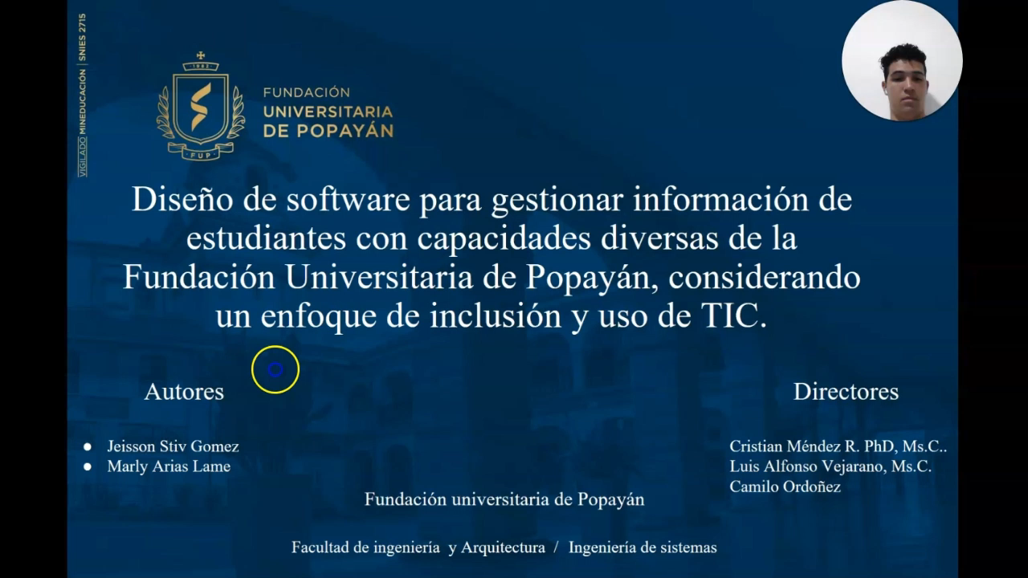
Introducción | Planteamiento del problema | Objetivos | Trabajos relacionados | Metodología | Resultados | Conclusión
Resultados
Video del prototipo

Slide 16
Introducción | Planteamiento del problema | Objetivos | Trabajos relacionados | Metodología | Resultados | Conclusión
Conclusión
Se logró desarrollar un software para la gestión de información de estudiantes con capacidades diversas utilizando una arquitectura basada en microservicios.
Se aplicaron técnicas de evaluación de usabilidad, incluyendo la evaluación heurística, para asegurar la efectividad del sistema.
Este desarrollo permitirá a la Fundación Universitaria de Popayán (FUP) disponer de una herramienta tecnológica inclusiva que ayudará a los docentes a identificar a los estudiantes con capacidades diversas y a emplear metodologías adecuadas para optimizar su aprendizaje.

Slide 17
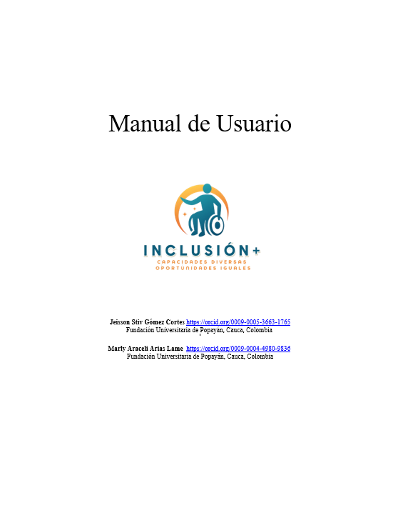
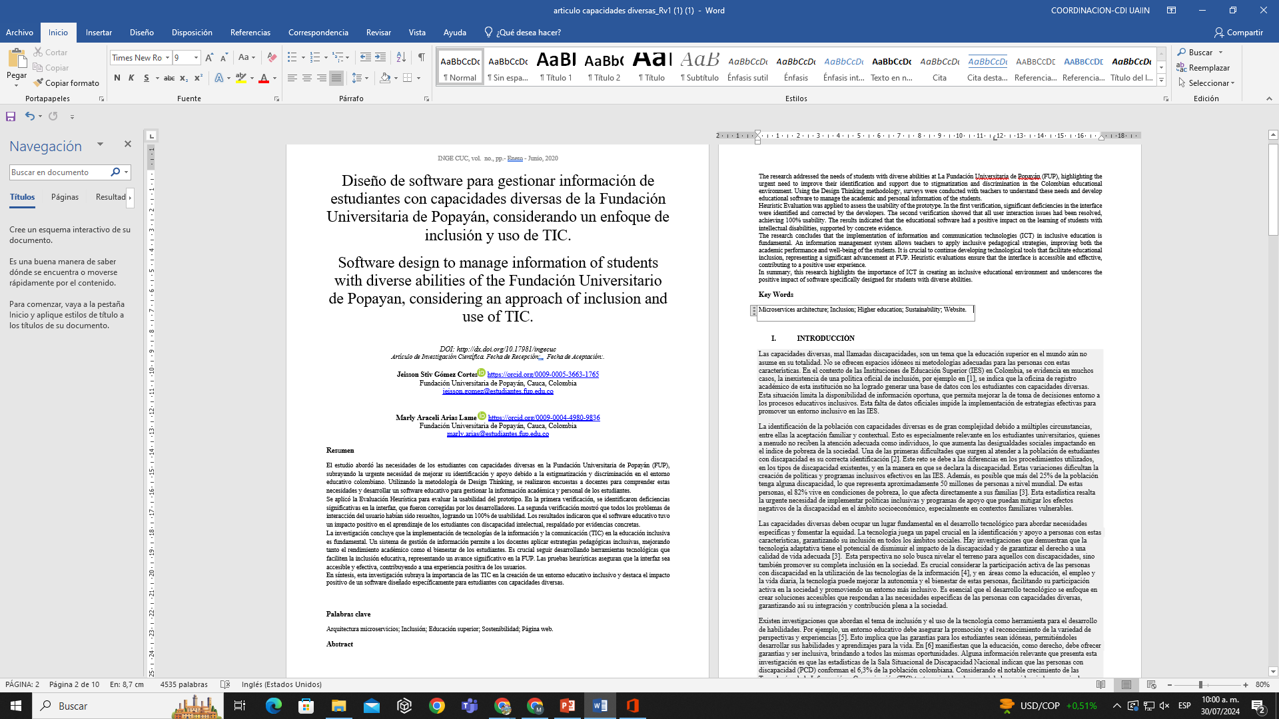
Introducción | Planteamiento del problema | Objetivos | Trabajos relacionados | Metodología | Resultados | Conclusión
Puntos Extra Realizados del trabajo
Manual de usuario
Artículo de investigación

Slide 18
Introducción | Planteamiento del problema | Objetivos | Trabajos relacionados | Metodología | Resultados | Conclusión
Referencias
[2] C. Ferreira, M. J. Vieira, and J. Vidal, “La atención a los estudiantes con discapacidad en las instituciones de educación superior. El caso de cataluña,” Rev. Investigar. Educ., vol. 32, no. 1, pp. 139–157, 2014, doi: 10.6018/rie.32.1.171711.
[7] M. Del and R. L. Kano, “Tecnología Y Discapacidad: Una Mirada Pedagógica,” Rdu Rev. Digit. Univ. Unam, vol. 14, no. 12, pp. 1607–6079, 2013.
[8] M. de los Á. Carpio, “Assistive Technology As a Discipline for Pedagogical Attention,” Rev. Actual. Investig. en Educ., vol. 12, no. 2, pp. 1–27, 2012.
[9] J. M. Fernández-Batanero, P. Román-Graván, M. Montenegro-Rueda, and J. Fernández-Cerero, “El impacto de las TIC en el alumnado con discapacidad en la Educación Superior. Una revisión sistemática (2010-2020).,” Edmetic, vol. 10, no. 2, pp. 81–105, 2021, doi: 10.21071/edmetic.v10i2.13362.
[10] J. C. Almenara, “TICs para la igualdad: la brecha digital en la discapacidad,” vol. 8, pp. 15–43, 2008.
[14] R. Uribe, “Design Thinking: Guía digital básica,” Inst. Nac. Aprendiz., p. 16, 2021, [Online]. Available: https://www.freepik.com/vectors/business’

Slide 19


